Slide 1
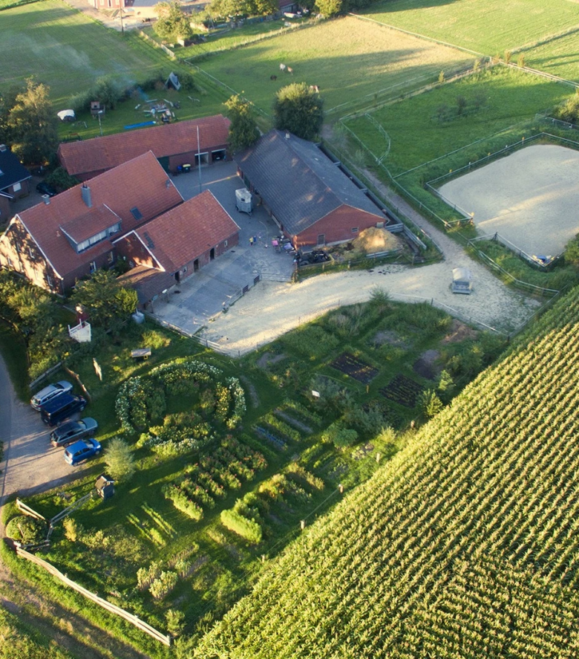

Jugendfarm „Mit Dir“
Projektvorstellung

Slide 2
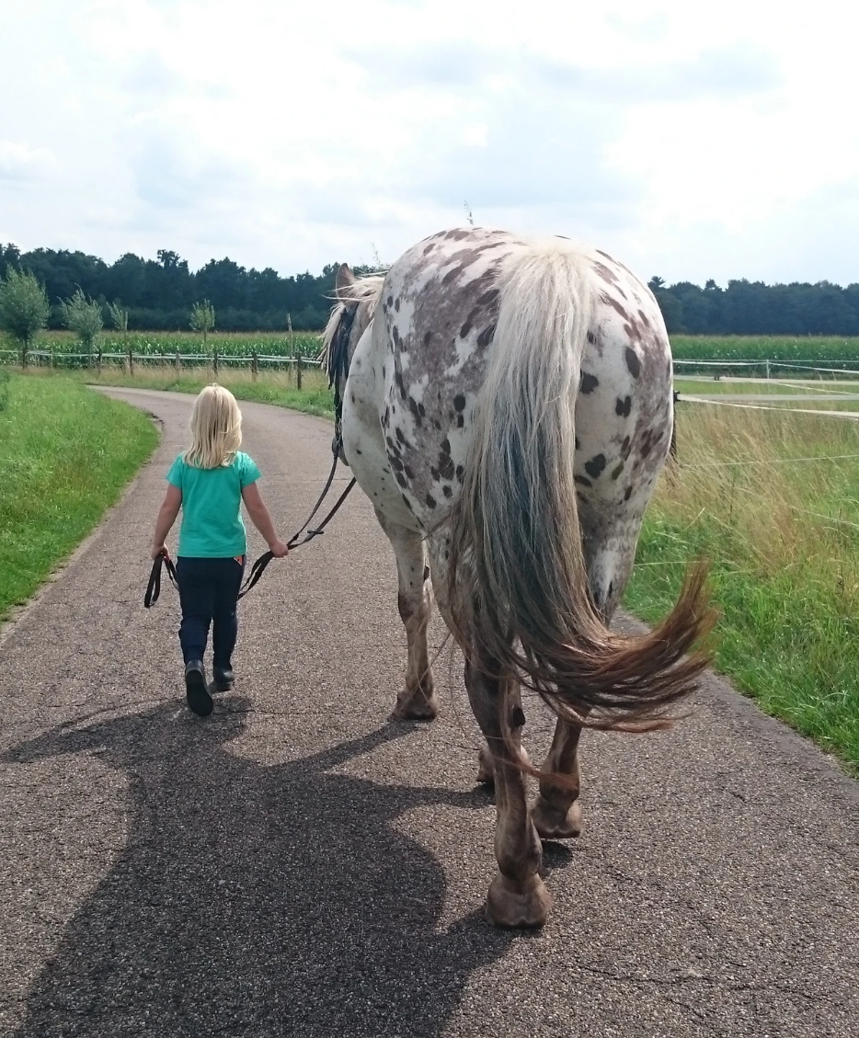
Kurzportrait
Die Jungendfarm „Mit Dir“ ist ein spendenfinanzierter Hof für Kinder und Jugendliche ab 6 Jahren. Im gemeinschaft-lichen Miteinander umgeben von Tieren und Natur sollen junge Menschen Erlebnisse und Erfahrungen sammeln, die ihre Persönlichkeit nachhaltig stärken.
Rund 25 Kinder pro Tag nehmen dieses Angebot in Anspruch. Im Jahr besuchen bis zu 300 Kinder verschiedenen Alters und Herkunft die Jugendfarm in Bocholt.

Slide 3
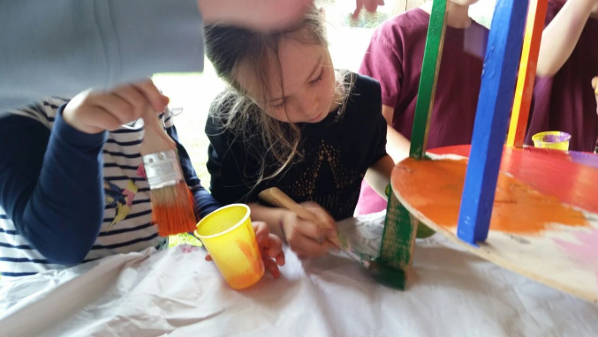
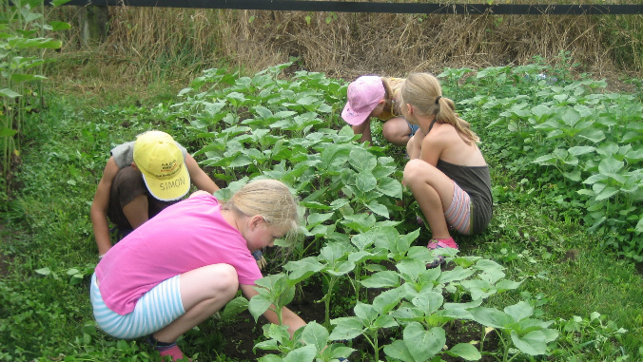
„Wir wollten einen Ort schaffen, in dem Kinder sich erholen können, Gemeinschaft gelebt wird sowie spielen und lernen unbeschwert möglich ist.“
Nadja Kaszubowski,
Leitung Jugendfarm

Slide 4
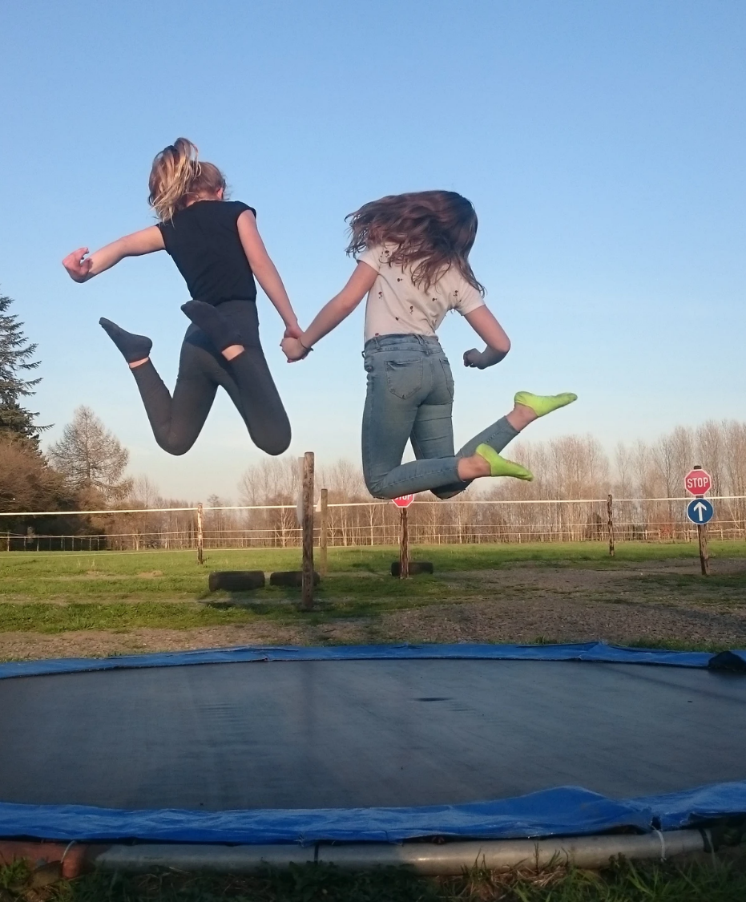
Ziele
Hilfe zu mehr Selbstständigkeit und Selbstbewusstsein
Integration & Inklusion von Kindern und Jugendlichen mit Förderbedarf und (geistigem) Handicap
Förderschulkinder auf Ausbildung in Betrieben vorbereiten
Schüler mit Problemen „schulfähiger“ machen
Wissensvermittlung über Natur und Tierwelt
Förderung der Kreativität
Straffällig gewordenen Jugendlichen Möglichkeit bieten, Sozialstunden abzuleisten

Slide 5
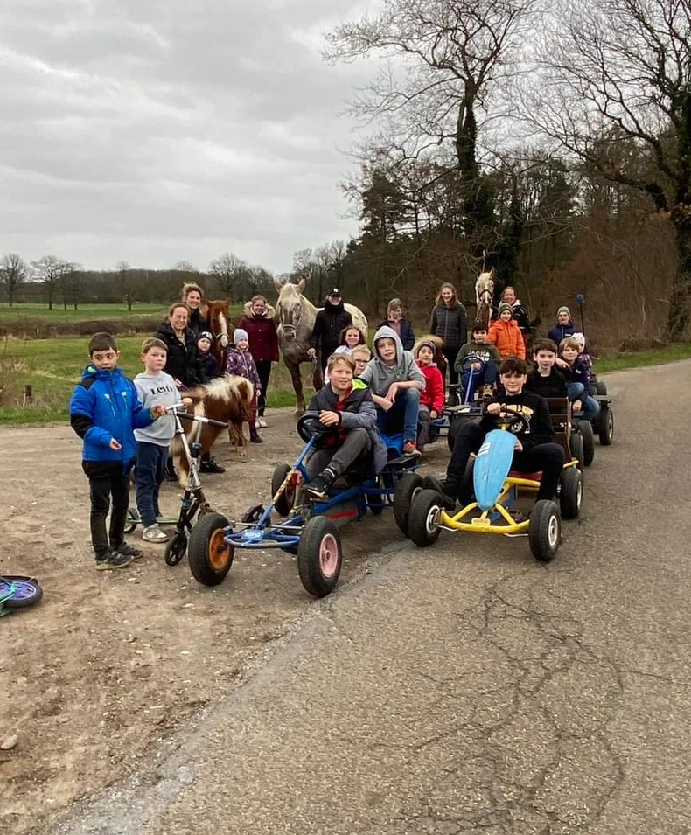
Angebot
Täglicher offener Kinder- und Jugendtreff
Neben Spielen und Basteln werden auch praktische Aufgaben erledigt wie Tiere versorgen oder Gemüsebeet pflegen
Sommer-Ferienspiele
Jährliches Angebot für zu Hause gebliebene Schulkinder
Empfang von Besuchergruppen
Kindergärten oder Schulklassen können die Jugendfarm als Ausflugsziel nutzen

Slide 6

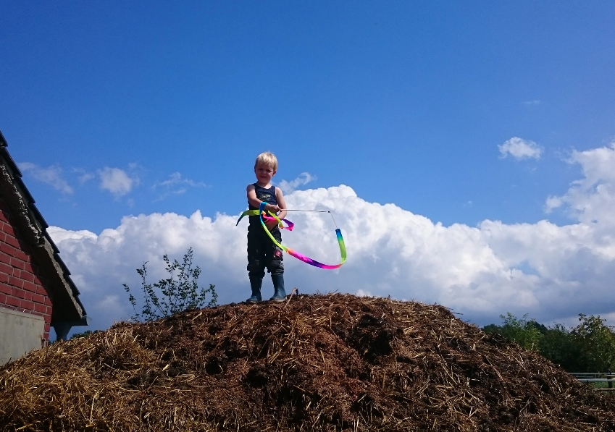
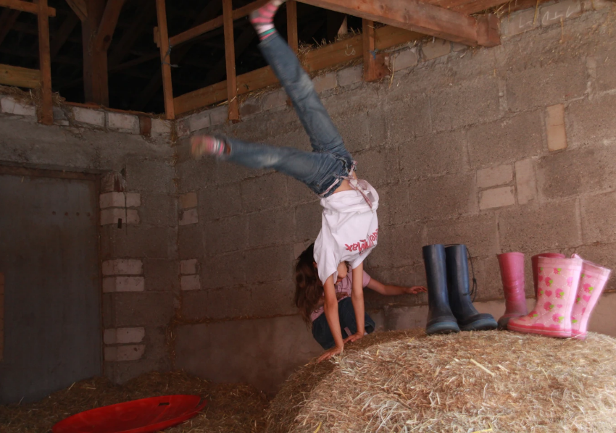
Vielen Dank!
Weitere Informationen unter www.jugendfarm-mitdir.de

